Slide 1
Наставничество как эффективный метод становления личности молодого педагога
учитель истории и обществознания МАОУ СОШ с.Субханкулово Гребенчук И.И.
учитель истории и обществознания МАОУ СОШ с.СубханкуловоФаррахов А. А.

Slide 2
«Учитель может передать знания и
информацию,
но только настоящий наставник наполнит
вас вдохновением и верой в то,
что вы способны на гораздо большее,
чем вам кажется»
Д.Ушинский

Slide 3
Лучшие наставники награждаются в соответствии с Указом Президента РФ от 2 марта 2018 г № 94 «Об учреждении знака отличия "За наставничество"».
В Указе Президента РФ от 7 мая 2018 г № 204
«О национальных целях и стратегических задачах развития Российской Федерации на период до 2024 года»
указывается, что Правительству РФ при разработке национального проекта в сфере образования следует исходить из того, что к 2024 г. необходимо обеспечить создание условий для развития наставничества.

Slide 4
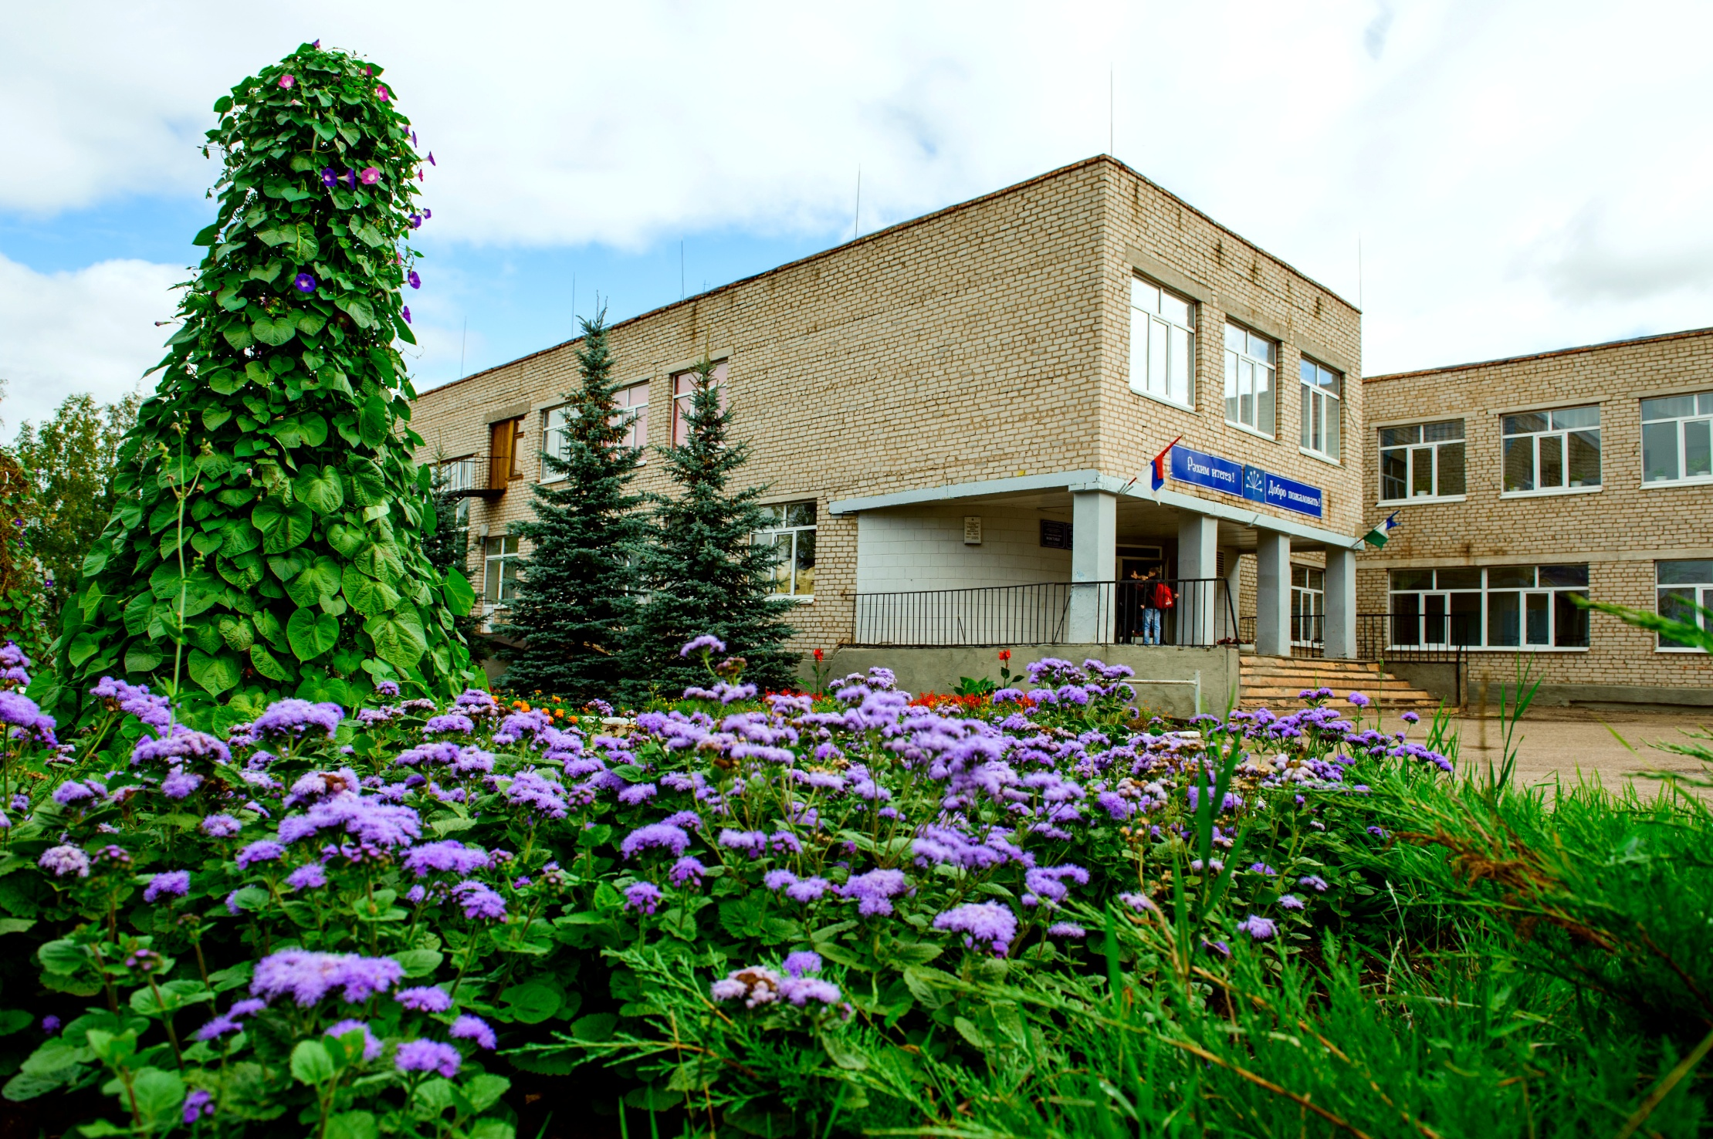

Slide 5
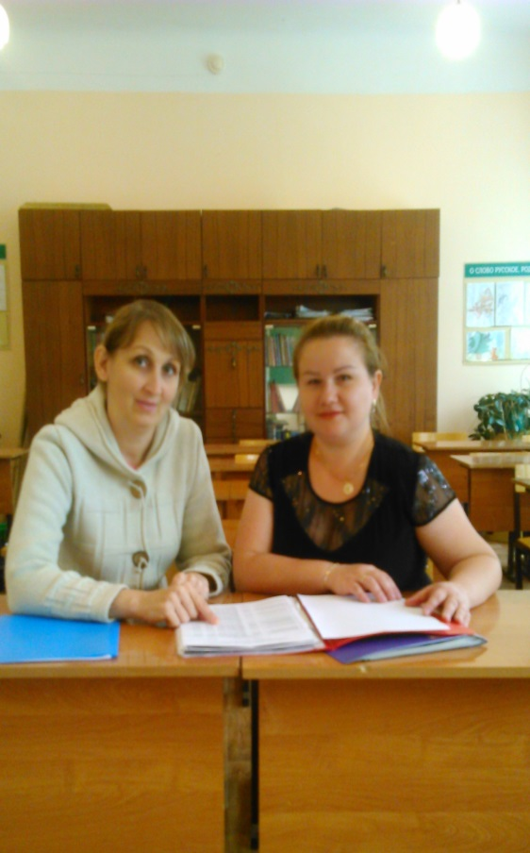
Гиниятуллина Айгуль Камилевна, учитель истории Наставник: Гребенчук Ирина Иосифовна, учитель истории и обществознания

Slide 6
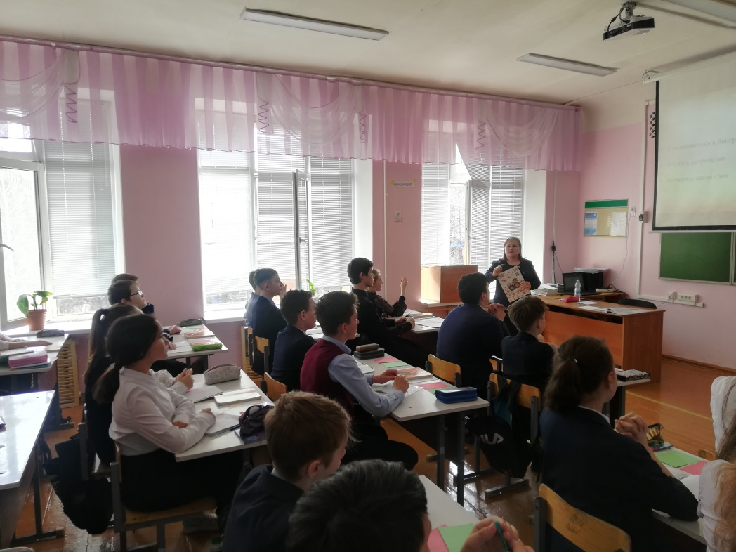

Slide 7
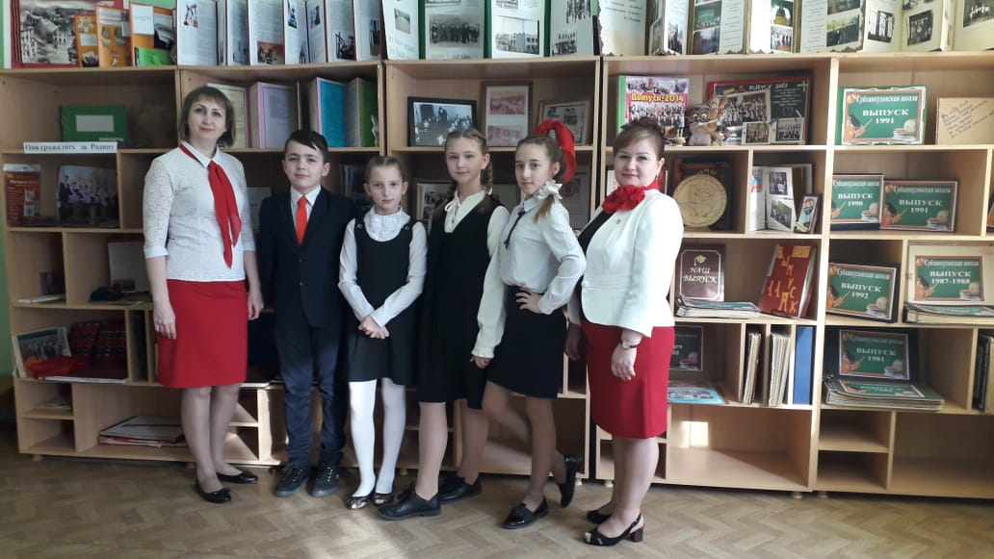

Slide 8
Шарипов Д. - победитель во Всероссийской конференции по финансовой грамотности с проектом «Пчеловодство – выгодный бизнес»

Slide 9
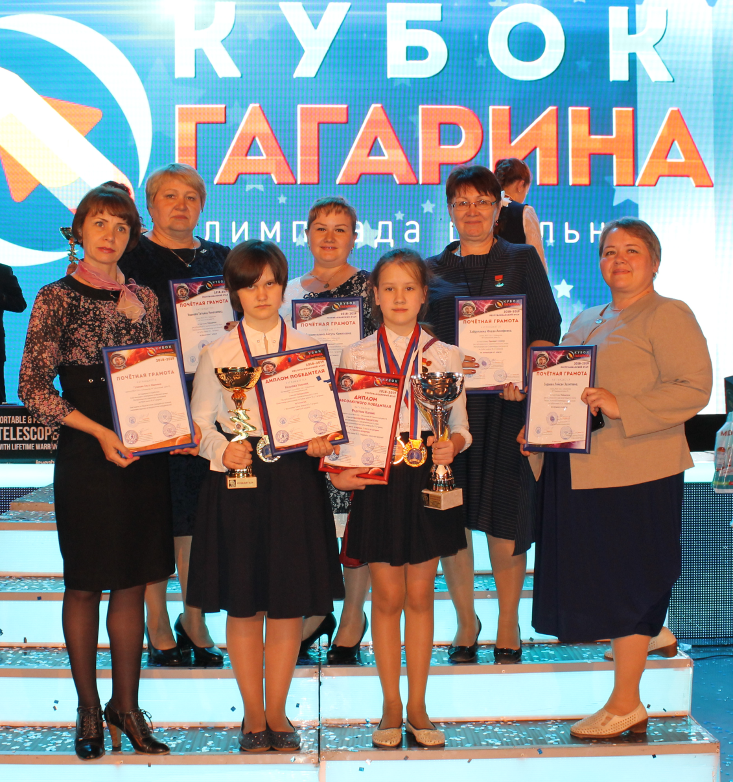
Федотова К. - призёр 2 степени Республиканского этапа олимпиады на Кубок им. Ю.А. Гагарина

Slide 10
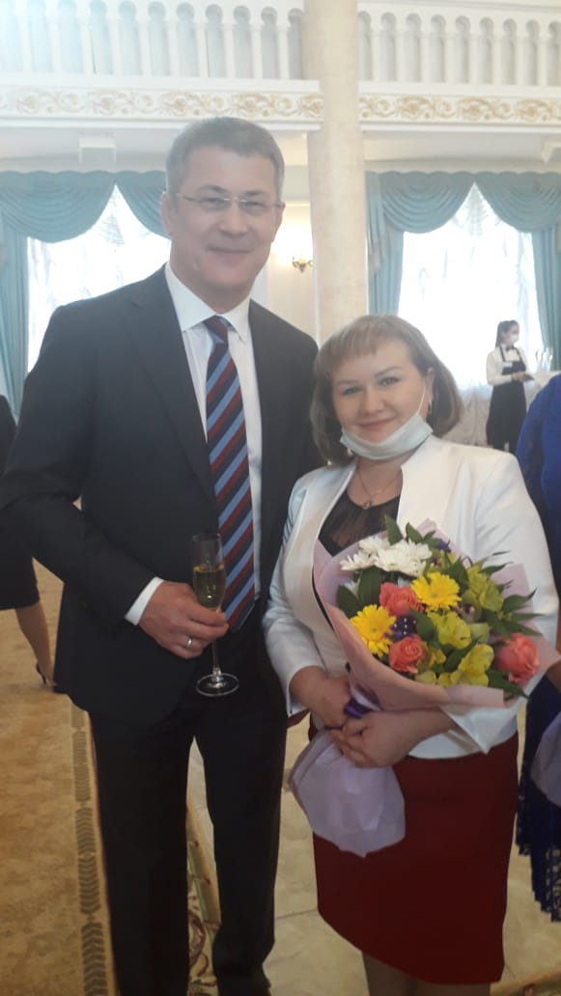
Победитель конкурса Главы Республики Башкортостан на соискание грантов среди молодых учителей, работающих в сельской местности

Slide 12
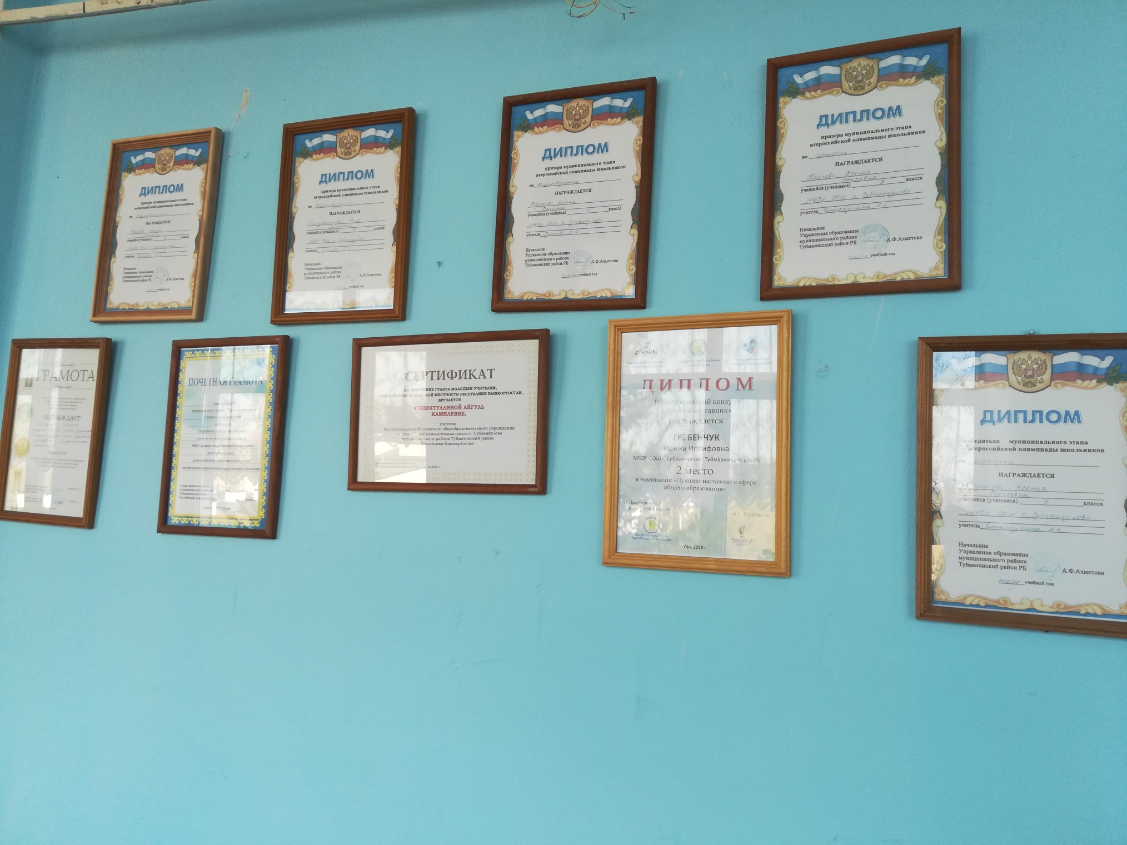

Slide 13
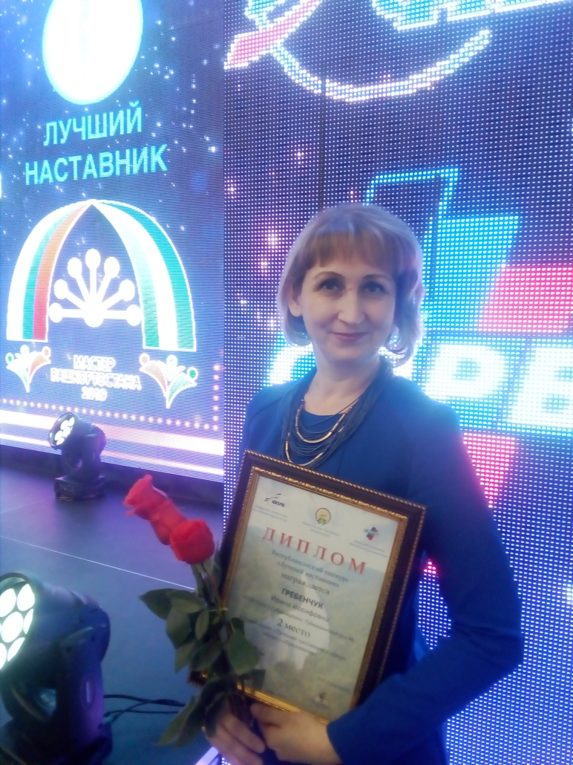
Гребенчук Ирина Иосифовна – призер республиканского конкурса «Лучший наставник» в сфере общего образования

Slide 14
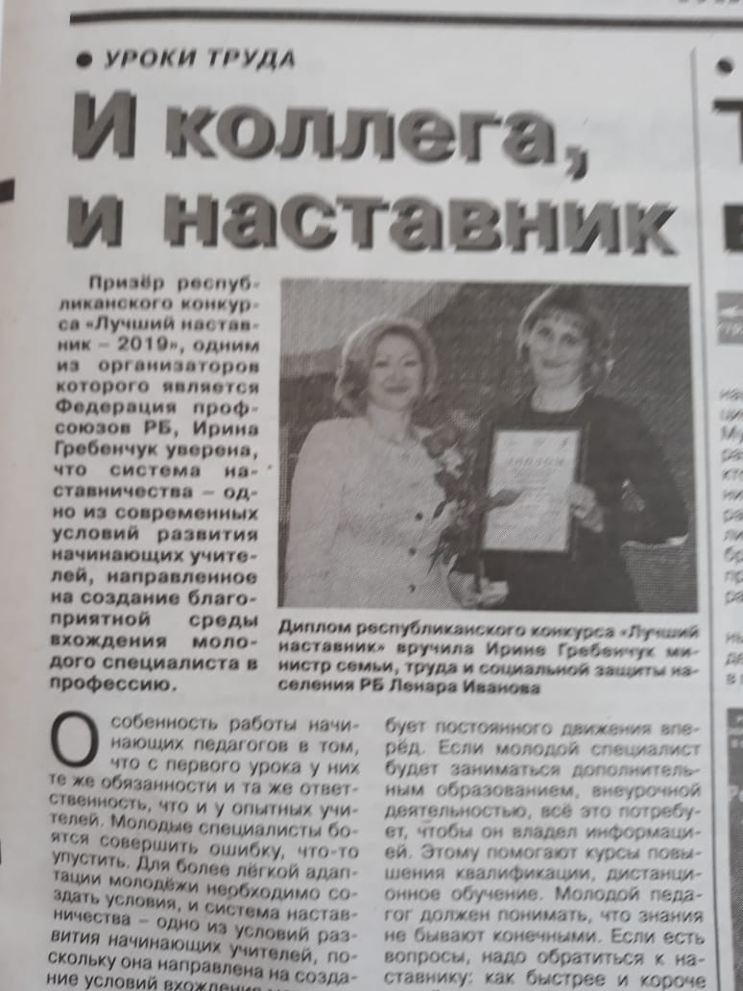

Slide 15
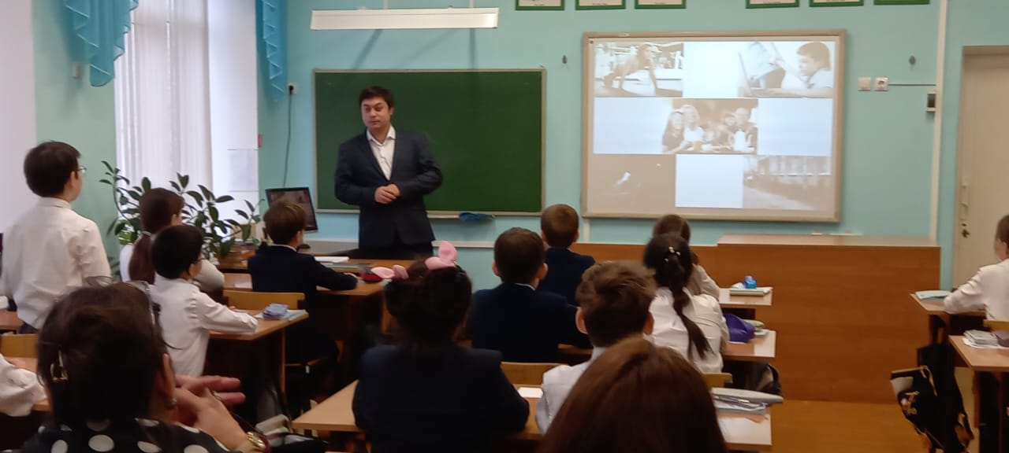
Районный семинар молодых специалистов МАОУ СОШ с.Субханкулово. Урок обществознания (Фаррахов Артур Азаматович)

Slide 16
Но не тот учитель, кто получает воспитание и образование учителя, а тот, у кого есть внутренняя уверенность в том, что он есть, должен быть и не может быть иным.

